Slide 1
PODOBENSTVÍ O PLEVELI A PŠENICI
Mt 13,24-30.36-43
© KVN 2023

Slide 2
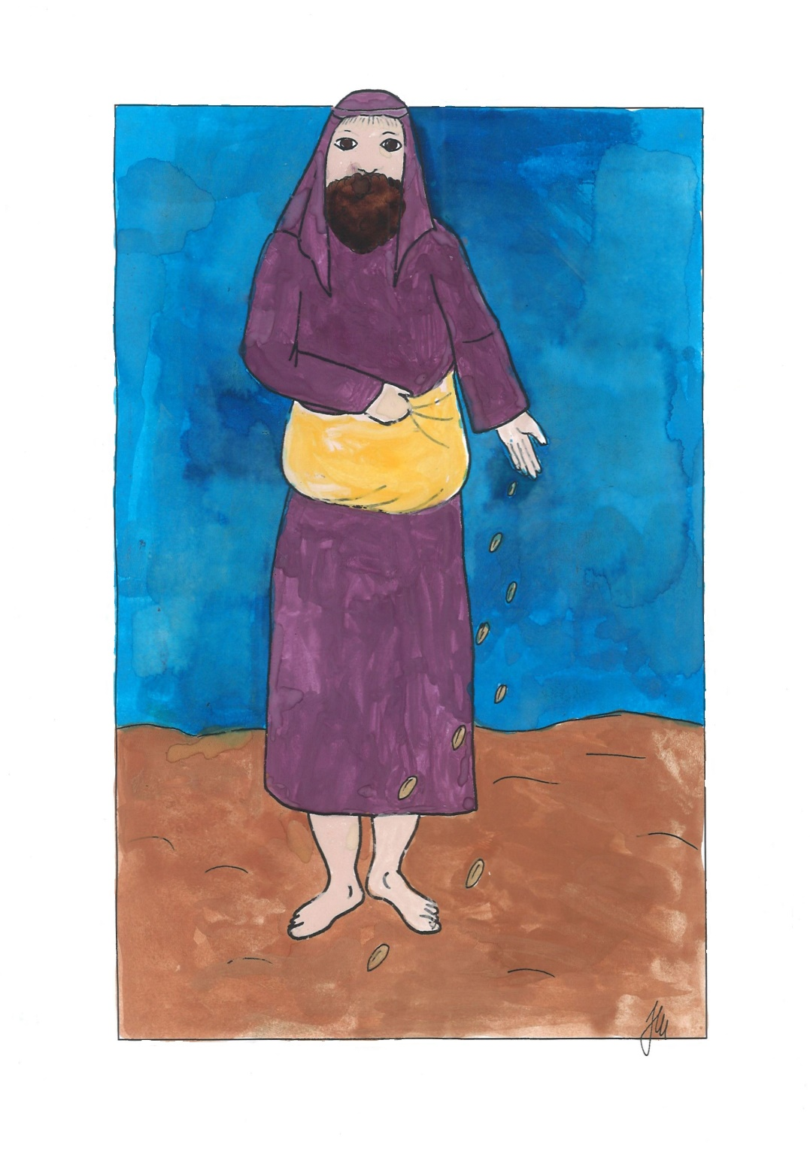
Notes:
Mt 13,24-30
²⁴Předložil jim jiné podobenství: „Nebeské království je podobné člověku, který nasel na svém poli dobré semeno. ²⁵Ale když lidé spali, přišel jeho nepřítel, rozházel mezi pšenici plevel a odešel. ²⁶Když pak osení vyrostlo a nasadilo na klas, tehdy se kázal i plevel. ²⁷Tu přišli služebníci k hospodáři a řekli mu: „Pane, copak jsi nenasel na svém poli dobré semeno? Odkud se tedy vzal plevel?“ ²⁸On jim odpověděl: „To udělal nepřítel.“ A služebníci mu řekli: „Máme jít a plevel sesbírat?“ ²⁹On však řekl: „Ne. Jinak byste při sbírání plevele mohli s ním vytrhat i pšenici. ³⁰Nechte obojí spolu růst až do žní – a o žních řeknu žencům: Nejprve seberte plevel a svažte ho do snopků k spálení, ale pšenici shromážděte do mé stodoly.“

Slide 3
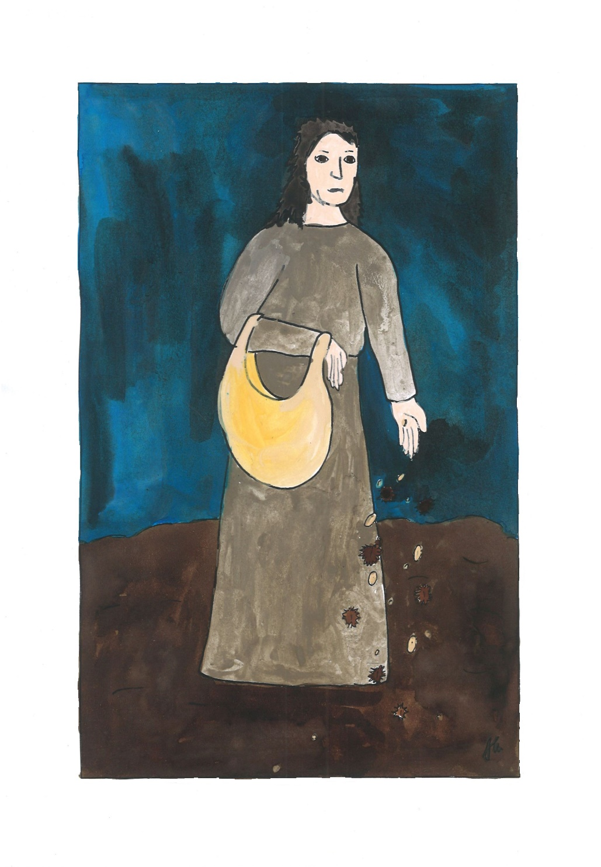
Notes:
Mt 13,24-30
²⁴Předložil jim jiné podobenství: „Nebeské království je podobné člověku, který nasel na svém poli dobré semeno. ²⁵Ale když lidé spali, přišel jeho nepřítel, rozházel mezi pšenici plevel a odešel. ²⁶Když pak osení vyrostlo a nasadilo na klas, tehdy se kázal i plevel. ²⁷Tu přišli služebníci k hospodáři a řekli mu: „Pane, copak jsi nenasel na svém poli dobré semeno? Odkud se tedy vzal plevel?“ ²⁸On jim odpověděl: „To udělal nepřítel.“ A služebníci mu řekli: „Máme jít a plevel sesbírat?“ ²⁹On však řekl: „Ne. Jinak byste při sbírání plevele mohli s ním vytrhat i pšenici. ³⁰Nechte obojí spolu růst až do žní – a o žních řeknu žencům: Nejprve seberte plevel a svažte ho do snopků k spálení, ale pšenici shromážděte do mé stodoly.“

Slide 4

Notes:
Mt 13,24-30
²⁴Předložil jim jiné podobenství: „Nebeské království je podobné člověku, který nasel na svém poli dobré semeno. ²⁵Ale když lidé spali, přišel jeho nepřítel, rozházel mezi pšenici plevel a odešel. ²⁶Když pak osení vyrostlo a nasadilo na klas, tehdy se kázal i plevel. ²⁷Tu přišli služebníci k hospodáři a řekli mu: „Pane, copak jsi nenasel na svém poli dobré semeno? Odkud se tedy vzal plevel?“ ²⁸On jim odpověděl: „To udělal nepřítel.“ A služebníci mu řekli: „Máme jít a plevel sesbírat?“ ²⁹On však řekl: „Ne. Jinak byste při sbírání plevele mohli s ním vytrhat i pšenici. ³⁰Nechte obojí spolu růst až do žní – a o žních řeknu žencům: Nejprve seberte plevel a svažte ho do snopků k spálení, ale pšenici shromážděte do mé stodoly.“

Slide 5
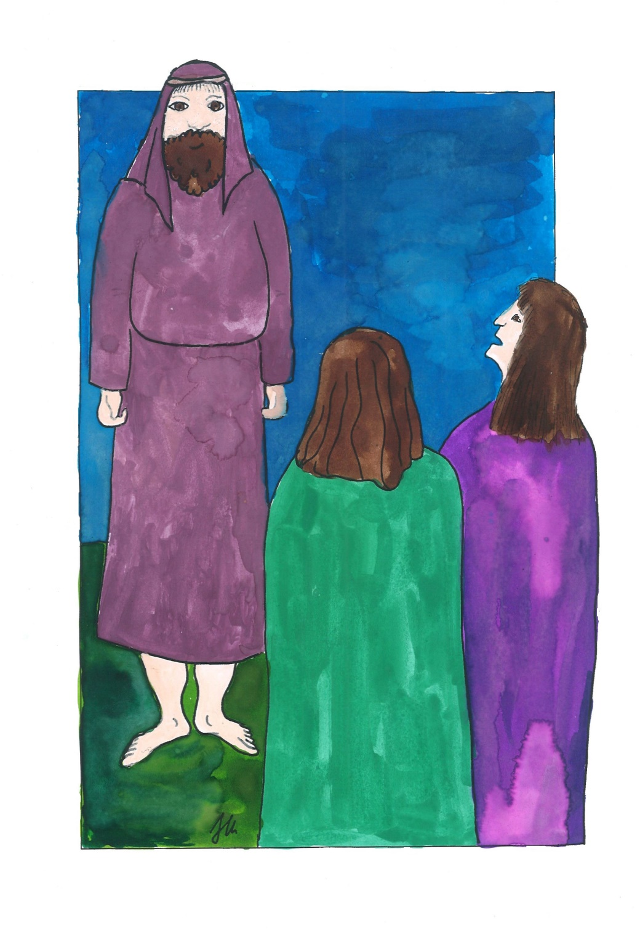
Notes:
Mt 13,24-30
²⁴Předložil jim jiné podobenství: „Nebeské království je podobné člověku, který nasel na svém poli dobré semeno. ²⁵Ale když lidé spali, přišel jeho nepřítel, rozházel mezi pšenici plevel a odešel. ²⁶Když pak osení vyrostlo a nasadilo na klas, tehdy se kázal i plevel. ²⁷Tu přišli služebníci k hospodáři a řekli mu: „Pane, copak jsi nenasel na svém poli dobré semeno? Odkud se tedy vzal plevel?“ ²⁸On jim odpověděl: „To udělal nepřítel.“ A služebníci mu řekli: „Máme jít a plevel sesbírat?“ ²⁹On však řekl: „Ne. Jinak byste při sbírání plevele mohli s ním vytrhat i pšenici. ³⁰Nechte obojí spolu růst až do žní – a o žních řeknu žencům: Nejprve seberte plevel a svažte ho do snopků k spálení, ale pšenici shromážděte do mé stodoly.“

Slide 6
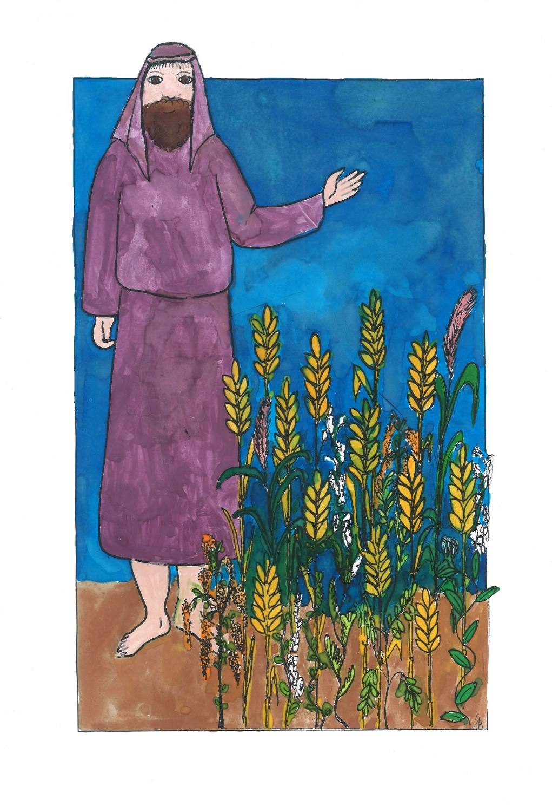
Notes:
Mt 13,24-30
²⁴Předložil jim jiné podobenství: „Nebeské království je podobné člověku, který nasel na svém poli dobré semeno. ²⁵Ale když lidé spali, přišel jeho nepřítel, rozházel mezi pšenici plevel a odešel. ²⁶Když pak osení vyrostlo a nasadilo na klas, tehdy se kázal i plevel. ²⁷Tu přišli služebníci k hospodáři a řekli mu: „Pane, copak jsi nenasel na svém poli dobré semeno? Odkud se tedy vzal plevel?“ ²⁸On jim odpověděl: „To udělal nepřítel.“ A služebníci mu řekli: „Máme jít a plevel sesbírat?“ ²⁹On však řekl: „Ne. Jinak byste při sbírání plevele mohli s ním vytrhat i pšenici. ³⁰Nechte obojí spolu růst až do žní – a o žních řeknu žencům: Nejprve seberte plevel a svažte ho do snopků k spálení, ale pšenici shromážděte do mé stodoly.“

